Slide 1

小學誠信教育教材《誠實和廉潔》
公平競爭
第二節 認識選舉活動
澳門廉政公署

Slide 2
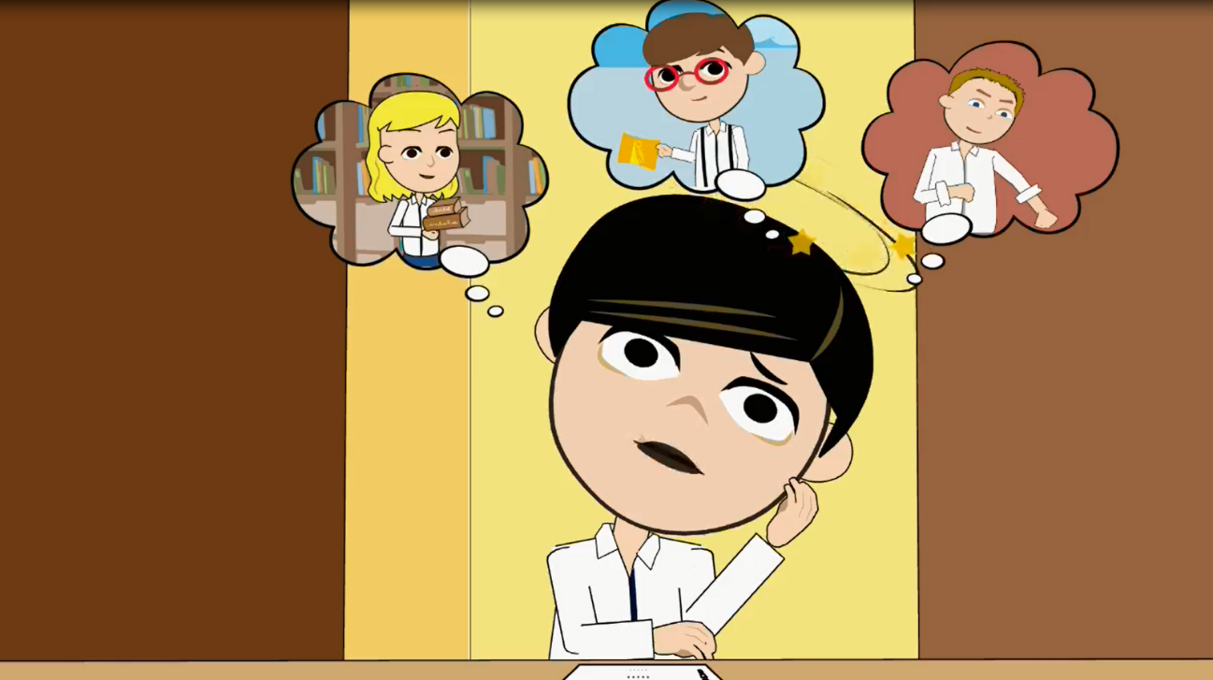
1. 動畫故事《公平選風紀》

Slide 3
1. 動畫故事《公平選風紀》
1. 嘉樂以請吃請喝的方式拉票，你認為公平嗎？ 為甚麼？
2. 阿峰用武功威嚇其他同學投他一票，這樣做對 競選活動會有甚麼影響？
3. 如果嘉樂或阿峰當上了風紀組長，你可以接受 嗎？為甚麼？
4. 現在你手中有一選票，你會選擇投給誰？請說 說原因。

Slide 4
2. 課堂活動：認識澳門立法會選舉
  2.1 立法會的職權：
  根據《澳門特別行政區基本法》第71條，立
  法會的職權包括：
    制定法律；
    通過政府財政預算；
    聽取行政長官的施政報告；
    就公共利益問題進行辯論等。

Slide 5
2. 課堂活動：認識澳門立法會選舉
  2.2 立法會的組成：
  立法會議員由澳門特別行政區永久性居民擔任，多數議員由選舉產生。目前立法會議員數目為33人，其中直接選舉14人，間接選舉12人、行政長官委任7人。直選議員由已登記的選民選出，間選議員則由具有投票資格的社團或組織選出。立法會議員的任期為4年。

Slide 6
2. 課堂活動：認識澳門立法會選舉
  2.3 登記成為選民的條件：
  只要是年滿17歲的澳門永久性居民，就有權利登記成為選民，到18歲時便可在選舉中投下神聖的一票。

Slide 7
2. 課堂活動：認識澳門立法會選舉
  2.4 廉潔選舉
  根據《澳門特別行政區廉政公署組織法》的規定，廉政公署負責反賄選的工作，以確保選舉的廉潔、公平及公正。
  廉政公署依法全力打擊選舉中的貪污舞弊行為。同時，廉署也積極開展各項宣傳廉潔選舉意識的活動，提高市民的廉潔守法意識。

Slide 8
2. 課堂活動：認識澳門立法會選舉
  2.5 投票絕對保密
  立法會選舉採用不記名投票方式，選票上沒有任何識別資料，因此，投票是絕對保密的，沒有人會知道選民劃票時的選擇。
  2.6 賄選罪的後果
  觸犯賄選罪，可被處最高8年徒刑。

Slide 9
2. 課堂活動：認識澳門立法會選舉
  2.7 廉潔選舉 由你做起
  賄選行為損害澳門特區的法治基礎，損害社會利益，法理不容！
  全澳市民均有責任和義務自覺、自律地維護自身權利的合法行使，並挺身舉報賄選行為。廉潔選舉，由你做起！

Slide 10
2. 課堂活動：認識澳門立法會選舉
  問答遊戲
  1. 根據《澳門特別行政區基本法》，澳門特別行政區立法會的職責之一是 ？
  A. 環境保護
  B. 提供醫療衛生服務
  C. 制定法律
  D. 維持社會治安

Slide 11
2. 課堂活動：認識澳門立法會選舉
  2. 澳門特別行政區立法會議員的任期為幾年？
  A. 3年
  B. 4年
  C. 5年
  D. 6年

Slide 12
2. 課堂活動：認識澳門立法會選舉
  3. 澳門永久性居民在達到甚麼年齡後可登記為
  選民？
  A. 12歲
  B. 17歲
  C. 21歲
  D. 22歲

Slide 13
2. 課堂活動：認識澳門立法會選舉
  4. 觸犯賄選罪，可處最高幾年徒刑？
  A. 8年
  B. 2年
  C. 1年
  D. 5年

Slide 14
2. 課堂活動：認識澳門立法會選舉
  5. 在澳門特別行政區立法會選舉中，負責反賄
  選工作的部門是？
  A. 廉政公署
  B. 行政公職局
  C. 社會工作局
  D. 法務局

Slide 15
3. 小結
應當以正當的手法參加競選活動。
投票者也應以公平的態度投票，選出真正有能力勝任的人，以維護選舉的公平。
如選舉不公平不廉潔，最終受害的，會是我們每一個人。

Slide 16
4. 單元總結
在比賽或競選活動中，必須遵守所定規則或法律法規，公平地與對手進行較量。
使用不正當的手法破壞公平競爭，既損害他人
利益，也令自己的個人誠信品格受損，最終只
會得不償失。
應合力維護公平競爭，遇到不公平的現象時，
要堅守原則，並挺身舉報。

Slide 17
後續活動
班長人選大比拼：
比較三位班長候選人的優點，思考一位稱職班長應具備甚麼條件。

